Slide 1



Evaluare Finală
Realizat de: Bodrug Maria

Slide 2
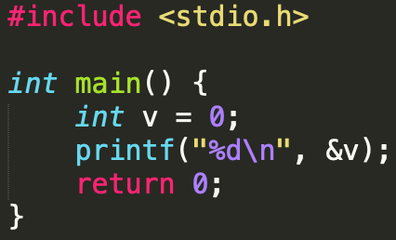

Obiectivul: Găsirea și rezolvarea unei probleme pe bază de algoritm în C sau C++.
Problema pe bază de algoritm: Calcularea consumului de combustibil al unui avion bazat pe factorii externi(variabilele).
și luarea unei decizii optime.
2. Optimizare.
3. 3 Exemple în cazuri diferite.

Slide 3
1. Crearea Unei scheme Bloc pentru a reprezenta modul de functionare al programului.
Start
void Incepem()
Setarea valorilor predefinite ale variabilelor
Setarea valorilor ”RANDOM” ale variabilelor
cu restricții limită.(min. Value / max. Value)
End
If(again == true)
else { … }
Colectarea datelor de la Utilizator
Output/rezultat
Recalcularea datelor după fiecare stație
If(coplete != true)
Comunicarea calculatorului cu utilizatorul
Luarea unei decizii optime pentru cantitatea necesară de combustibil.
else { … }
Calcularea consumului de combustibil.

Slide 4
2. Optimizarea programului pentru eficiență mai mare și calcul mai rapid.
Cocluzie: folosirea loop-urilor de tip while() și for() reduce scrierea codului și înlocuiește repetiția în același timp reducând timpul de calcul și puterea necesară. Făcând procesul mai rapid și eficient.

Slide 5
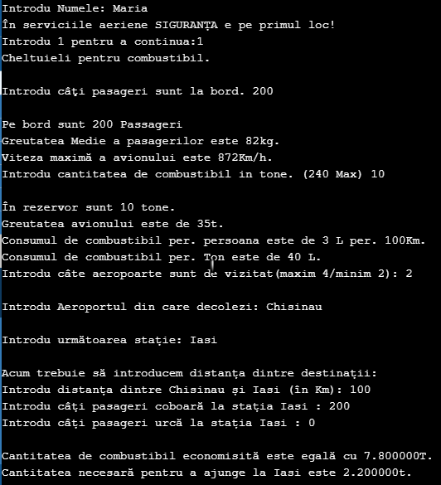
3. 3 Exemple ale programului #1 ---Funcționarea normală
Valori Introduse:
---------------------
Pasageri: 200
---------------------
Cantitatea de combustibil: 10t
---------------------
2 Orașe(Chișinău și Iași)
---------------------
Distanța dintre Orașe: 100 Km
---------------------
Pasageri: -200
---------------------
Valori extrase:
---------------------
Viteza: (random) 872Km/h
---------------------
Greutatea avionului:(random) 35t
---------------------
Cantitatea de combustibil economisită: 7,8t
---------------------
Cantitatea de combustibil necesară: 2,2t
---------------------

Slide 6
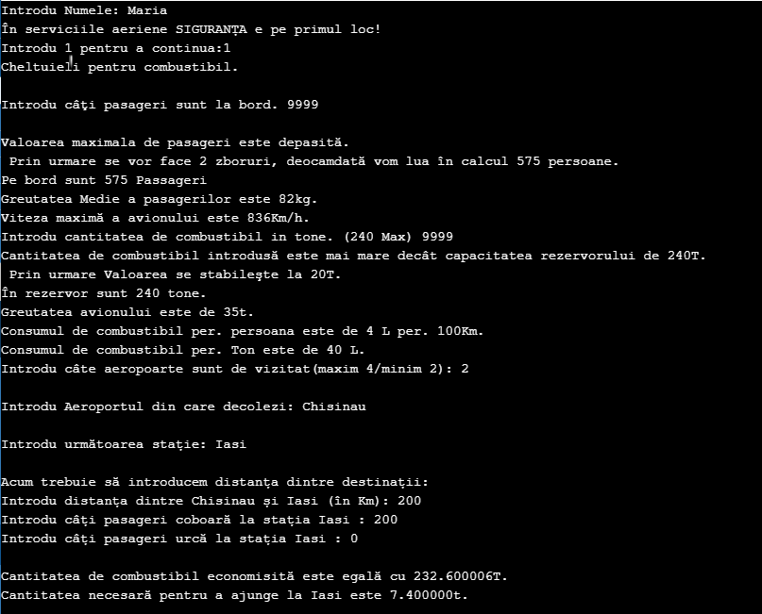
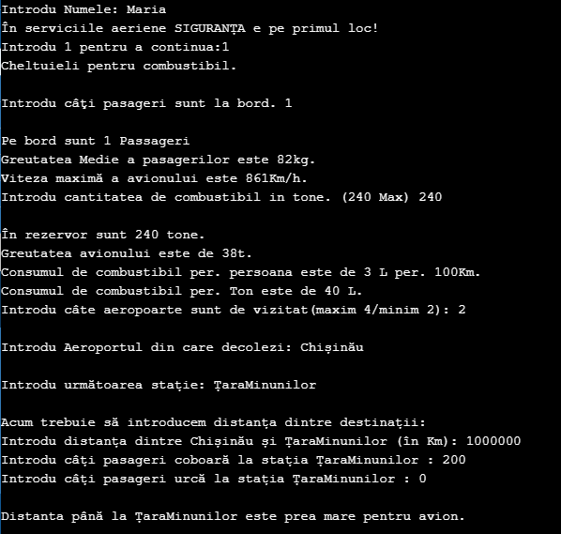
3. 3 Exemple ale programului #2 ---Autocorecția valorilor Introduse

Slide 7
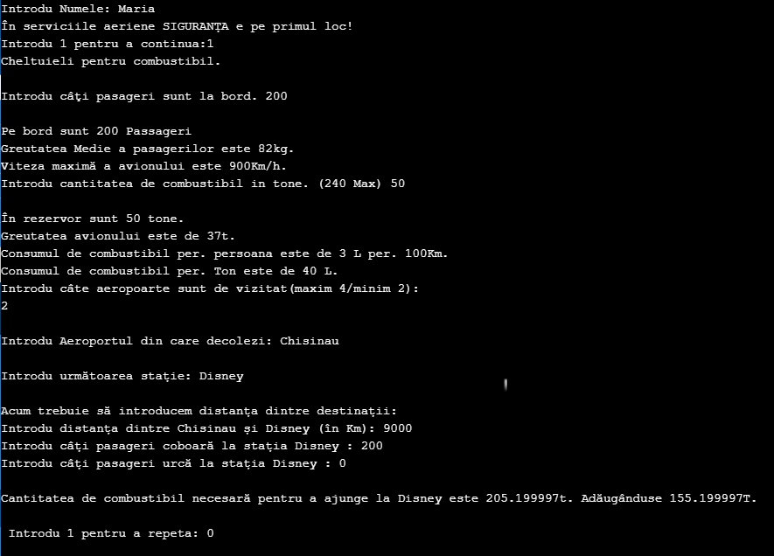
3. 3 Exemple ale programului #3 ---Valoarile Introduse trec limita!

Slide 8
4. Erori
Programul nu poate depăși erorile de tipul variabilelor.(Ex. Introducerea textului în variabilele de tip int)
Programul nu poate depăși erorile introduse de către utilizator, (spații între caractere care determină setarea altei variabile sau valori greșite ale caracterelor introduse)
Programul a fost facilitat pentru a depăși aproape orice problemă de introducere a datelor dar...
Compilatorul GDB
Nu suportă numere mai mari de 2^32, și nu dispune de toate resursele calculatorului.(2^64)
Compilatorul GDB
Efectuează calcule îm serie, nu PROCEDUAL, ceea ce îngreunează procesarea.

Slide 9
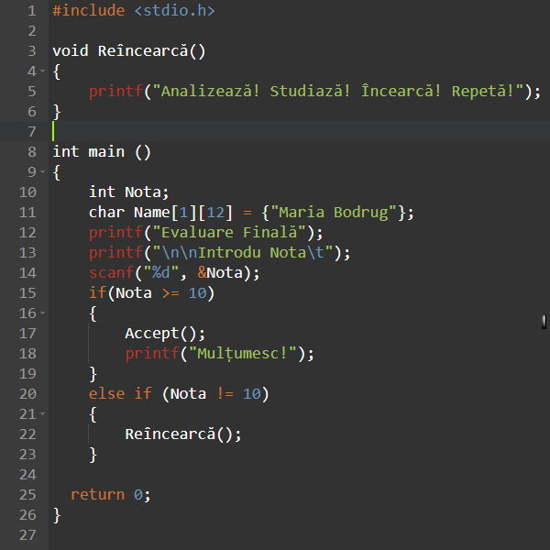
Resurse : https://onlinegdb.com/HknVG8CMw

Slide 10
Mulțumesc pentru atenție
Realizat de: Bodrug Maria

